Slide 1
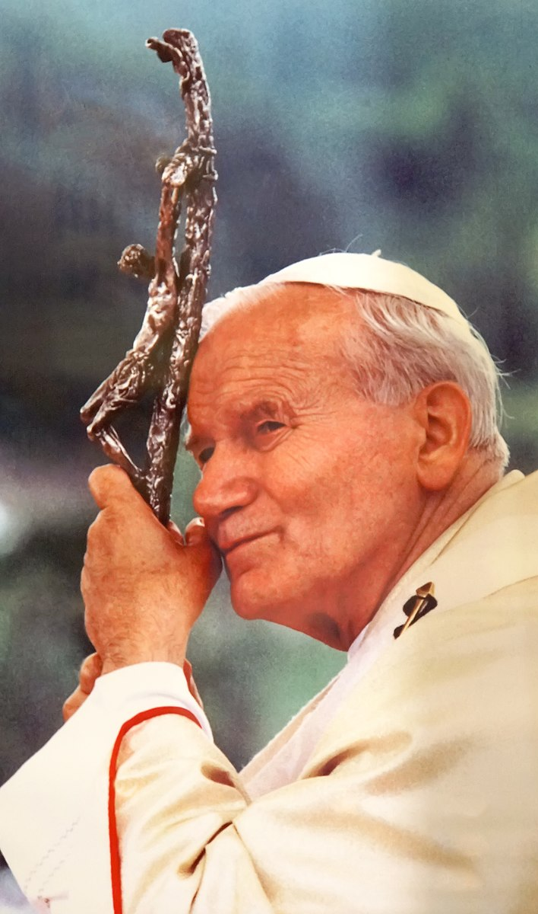
Jan Paweł II
Wielki człowiek o wielkim sercu
Martyna Bieniasz klasa VIII

Slide 2
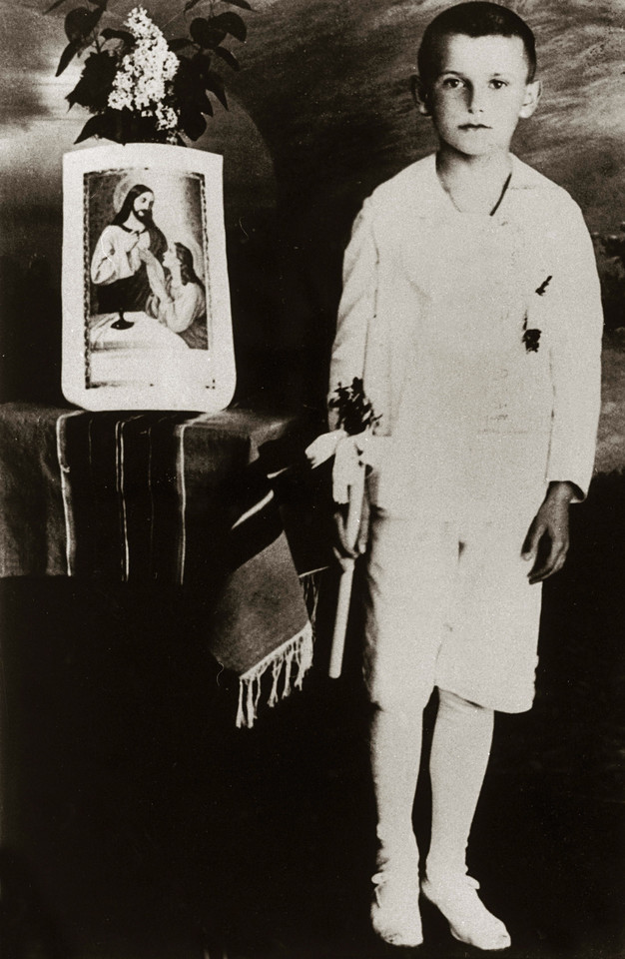
Dzieciństwo i młodość
Karol Józef Wojtyła urodził się 18 maja 1920 roku w Wadowicach, jako drugi syn Karola Wojtyły i Emilii z Kaczorowskich. Został ochrzczony w kościele parafialnym 20 czerwca 1920 roku. Pierwszą Komunię przyjął w dniu 25 maja 1929 roku, a sakramentu bierzmowania udzielił mu abp Adam Stefan Sapieha 3 maja 1938 roku; na bierzmowaniu przyszły papież wybrał imię Hubert na cześć Karola Huberta Rostworskiego. Rodzina Wojtyłów żyła skromnie. Jedynym źródłem utrzymania była pensja ojca – wojskowego urzędnika w Powiatowej Komendzie Uzupełnień w stopniu porucznika. Matka pracowała dorywczo jako szwaczka. Edmund, brat Karola, po ukończeniu wadowickiego gimnazjum studiował medycynę w Krakowie i został lekarzem. Wojtyłowie mieli jeszcze jedno dziecko – Olgę, która zmarła 16 godzin po urodzeniu 7 lipca 1916 w Białej. Papież wspominał ją w opublikowanym po śmierci testamencie – na równi z rodzicami i bratem. Fakt urodzin i śmierci starszej siostry papieża ujawnił francuski dziennikarz i filozof André Frossard, autor wydanej w 1982 książki Nie lękajcie się! Rozmowy z Janem Pawłem II.

Slide 3
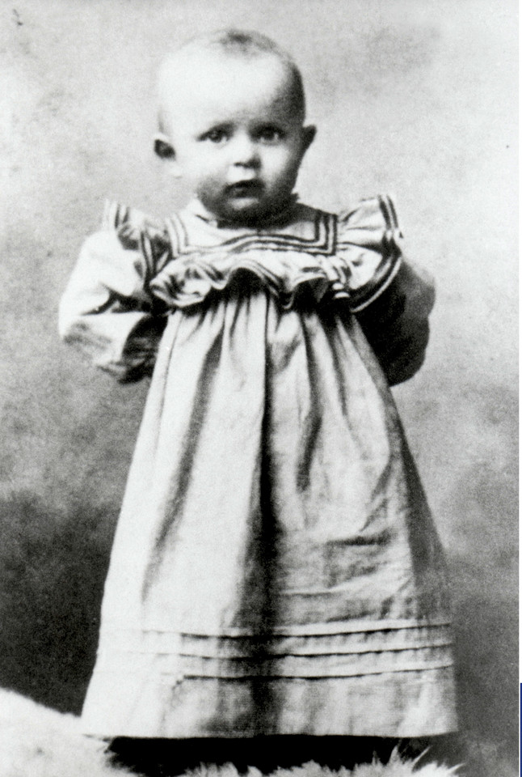
Dzieciństwo i młodość
W dzieciństwie Karola nazywano najczęściej zdrobnieniem imienia – Lolek. Uważano go za chłopca utalentowanego i wysportowanego. Regularnie grał w piłkę nożną oraz jeździł na nartach. Bardzo ważnym elementem życia Karola były wycieczki krajoznawcze, a także spacery po okolicy Wadowic. W większości wycieczek towarzyszył mu ojciec.
Gdy miał 9 lat, zmarła jego matka (13 kwietnia 1929). Trzy lata później, 5 grudnia 1932, zmarł jego brat Edmund.
Od września 1930, po zdaniu egzaminów wstępnych, Karol Wojtyła rozpoczął naukę w 8-letnim Państwowym Gimnazjum Męskim im. Marcina Wadowity w Wadowicach. Według jego katechetów, wyróżniała go wówczas ogromna wiara. W pierwszej klasie ks. Kazimierz Figlewicz zachęcił go do przystąpienia do kółka ministranckiego, którego stał się prezesem. Katecheta ten miał znaczny wpływ na rozwój duchowy młodego Karola Wojtyły. Jednym z nauczycieli Karola Wojtyły i jego wychowawcą był Mirosław Moroz (1893–1940), w 1940 zamordowany w Katyniu.
Podczas nauki w gimnazjum Karol zainteresował się teatrem– występował w przedstawieniach Kółka Teatralnego stworzonego przez polonistów z wadowickich gimnazjów: żeńskiego im. Michaliny Mościckiej i męskiego im. Marcina Wadowity.

Slide 4
Studia
14 maja 1938 zakończył naukę w gimnazjum, otrzymując świadectwo maturalne z oceną celującą, która umożliwiała podjęcie studiów na większości uczelni bez egzaminów wstępnych. Karol Wojtyła wybrał studia polonistyczne na Wydziale Filozoficznym Uniwersytetu Jagiellońskiego. Studia rozpoczął w październiku 1938.
W pierwszym roku studiów przeprowadził się wraz z ojcem do rodzinnego domu matki przy ul. Tynieckiej 10 w Krakowie. Pozostał wierny swej pasji – piłce nożnej, uczęszczał na mecze Cracovii. Od października 1938 do lutego 1941 studiował, uczęszczał na spotkania grupy literackiej, a także tworzył poezję. W lutym 1940 poznał Jana Tyranowskiego, który prowadził dla młodzieży męskiej koło wiedzy religijnej. Uczestniczący w nim Wojtyła poznał wówczas i po raz pierwszy czytał pisma św. Jana od Krzyża.
18 lutego 1941 po długiej chorobie zmarł jego ojciec. W 1942 i 1943, jako reprezentant krakowskiej społeczności akademickiej, udawał się do Częstochowy, by odnowić Śluby Jasnogórskie.
Wojna odebrała Karolowi Wojtyle możliwość kontynuowania studiów, zaczął więc w 1940 pracować jako pracownik fizyczny w zakładach chemicznych Solvay. Początkowo od jesieni 1940 przez rok w kamieniołomie w Zakrzówku, a potem w oczyszczalni wody w Borku Fałęckim. W tym okresie związał się z „Unią”. Po wejściu jej w skład Stronnictwa Pracy, był członkiem tej partii.

Slide 5
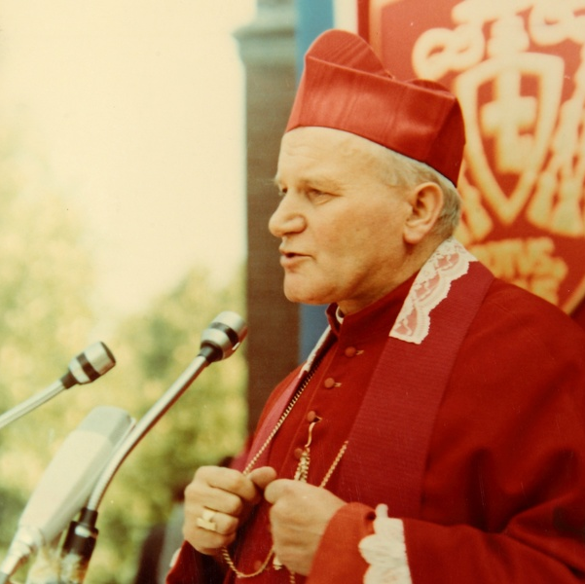
Dojrzewanie duchowe
Jesienią 1941 wraz z przyjaciółmi założył Teatr Rapsodyczny, który swoje pierwsze przedstawienie wystawił 1 listopada 1941. Rozstanie Karola Wojtyły z teatrem nastąpiło nagle w 1942, gdy postanowił studiować teologię i wstąpił do tajnego Metropolitalnego Seminarium Duchownego w Krakowie. W okresie od kwietnia 1945 do sierpnia 1946 pracował na uczelni jako asystent i prowadził seminaria z historii dogmatu. Pracę magisterską pt. Pojęcie środka zjednoczenia duszy z Bogiem w nauce św. Jana od Krzyża napisał na Wydziale Teologicznym Uniwersytetu Jagiellońskiego pod kierunkiem ks. prof. Ignacego Różyckiego.
Był to też okres rozwoju literackiego Karola Wojtyły. Pierwszy zbiór wierszy Renesansowy psałterz, powstały w 1939 (wydany w 1999), ma jeszcze charakter poetyckich pierwocin; jest też wyrazem hołdu dla wielkiej tradycji, w tym dla Jana Kochanowskiego. W marcu 1946 powstał między innymi, poemat Pieśń o Bogu ukrytym, o charakterze wizyjnym i mistycznym, nawiązujący twórczo do św. Jana od Krzyża. Tworzył poezję metafizyczną.

Slide 6
Kapłaństwo
13 października 1946 alumn Metropolitalnego Seminarium Duchownego w Krakowie, Karol Wojtyła, został subdiakonem, a tydzień później diakonem. 1 listopada 1946 w Kaplicy w Pałacu Arcybiskupów Krakowskich kardynał Adam Stefan Sapieha wyświęcił Karola Wojtyłę na księdza. 2 listopada jako neoprezbiter odprawił mszę prymicyjną w krypcie św. Leonarda w katedrze na Wawelu. 15 listopada Karol Wojtyła wraz z klerykiem Stanisławem Starowieyskim poprzez Paryż wyjechał do Rzymu, aby kontynuować studia na Papieskim Międzynarodowym Athenaeum Angelicum (obecnie Papieski Uniwersytet Świętego Tomasza z Akwinu (Angelicum) w Rzymie. Przez okres studiów zamieszkiwał w Kolegium Belgijskim, gdzie poznał wielu duchownych z krajów frankofońskich oraz z USA. W 1948 ukończył studia z dyplomem summa cum laude i otrzymał stopień doktora za dysertację pt. Problem wiary u św. Jana od Krzyża. Dla potrzeb doktoratu nauczył się języka hiszpańskiego, by czytać teksty tego karmelitańskiego klasyka mistyki chrześcijańskiej z okresu renesansu w oryginale. Promotorem pracy doktorskiej Karola Wojtyły był ks. prof. Władysław Wicher.

Slide 7
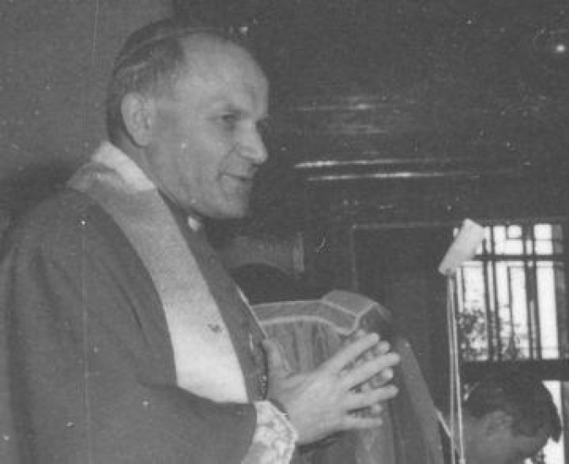
Pierwsza parafia
W lipcu 1948 Karol Wojtyła został skierowany do pracy w parafii Wniebowzięcia Najświętszej Maryi Panny w Niegowici, gdzie spełniał zadania wikariusza i katechety. Wolny czas starał się spędzać z młodzieżą na łonie natury. W sierpniu 1949 został przeniesiony do parafii św. Floriana w Krakowie. Tam założył mieszany chorał gregoriański. Nadal wyprawiał się na wycieczki z młodzieżą. Aby zmylić ówczesną milicję, zdejmował podczas nich sutannę i pozwolił, by nazywano go „wujkiem”.

Slide 8
Praca naukowa i twórcza
W 1951, po śmierci kardynała Adama Sapiehy, Karol Wojtyła został skierowany na urlop w celu ukończenia pracy habilitacyjnej. Dużo uwagi poświęcał także pracy publicystycznej, pisał eseje filozoficzne (np. Personalizm tomistyczny – o Tomaszu z Akwinu, O humanizmie św. Jana od Krzyża) i szkice. Często publikował w krakowskich periodykach katolickich: miesięczniku „Znak" i „Tygodniku Powszechnym”. W związku z habilitacją podjął systematyczne studia nad myślą etyczną fenomenologa Maxa Schelera, którego pisma czytał w oryginale. Dnia 12 grudnia 1953 jego praca Ocena możliwości oparcia etyki chrześcijańskiej na założeniach systemu Maksa Schelera [taka spolszczona wersja imienia w tytule] została przyjęta jednogłośnie przez Radę Wydziału Teologicznego UJ, jednak Karol Wojtyła nie uzyskał habilitacji z powodu odmowy Ministerstwa Oświaty. W 1960 w wydawnictwie Towarzystwa Naukowego KUL opublikował książkę Miłość i odpowiedzialność. Była owocem jego studiów oraz rozmów prowadzonych ze studentami i młodymi małżeństwami w czasie wypraw wakacyjnych.
Karol Wojtyła powrócił do przerwanych obowiązków. Wykładał m.in. w seminariach diecezji: krakowskiej, katowickiej i częstochowskiej (mieściły się one wszystkie w Krakowie) oraz na Wydziale Filozofii Katolickiego Uniwersytetu Lubelskiego. Jego wykłady obejmowały głównie teologię moralną i etykę małżeńską, ale ogarniały też szeroko pojętą historię filozofii.

Slide 9
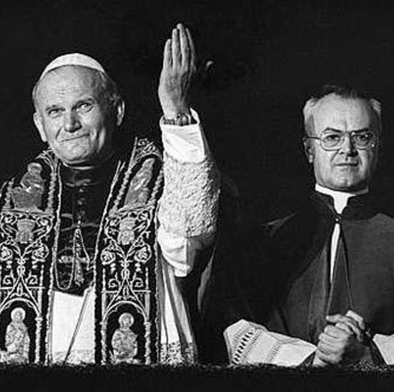
Karol Wojtyła jako biskup
4 lipca 1958 Karol Wojtyła został prekonizowany biskupem tytularnym Ombrii, a także biskupem pomocniczym Krakowa. Konsekracji biskupiej Karola Wojtyły dokonał 28 września 1958 w katedrze na Wawelu, arcybiskup Eugeniusz Baziak – metropolita krakowski i lwowski. Współkonsekratorami byli biskupi Franciszek Jop i Bolesław Kominek. W 1962 został krajowym duszpasterzem środowisk twórczych i inteligencji. Na okres biskupstwa Karola Wojtyły przypadły także obrady II soboru watykańskiego, w których aktywnie uczestniczył. Już w tym okresie bardzo dużo czasu poświęcał na podróże zagraniczne w celach ewangelizacyjnych i religijnych. W 1963 odbył pielgrzymkę do Ziemi Świętej.
Jako biskup przyjął, zgodnie z obyczajem, hasło przewodnie swej posługi, które brzmiało: Totus Tuus (łac. Cały Twój). Dewizę tę kierował do Matki Chrystusa. Inspiracją była duchowość maryjna francuskiego pisarza ascetycznego epoki baroku, św. Ludwika Marii Grignion de Montfort. Z jego książki Traktat o prawdziwym nabożeństwie do Najświętszej Maryi Panny Wojtyła przejął koncepcję „niewolnictwa duchowego”, rozumianego jako dobrowolne, ufne i całkowite poddanie swego życia wiary i posługi w Kościele duchowemu macierzyństwu Matki Bożej.

Slide 10
Karol Wojtyła jako kardynał
13 stycznia 1964, półtora roku po śmierci swego poprzednika, arcybiskupa Eugeniusza Baziaka, Karol Wojtyła został prekonizowany arcybiskupem metropolitą krakowskim. Ingres odbył się w katedrze wawelskiej w dniu 8 marca 1964. Podczas konsystorza z 26 czerwca 1967 został nominowany kardynałem. 28 czerwca 1967 otrzymał w Kaplicy Sykstyńskiej od papieża Pawła VI czerwony biret, a jego kościołem tytularnym stał się kościół św. Cezarego z Afryki.
Jako biskup diecezji krakowskiej wizytował parafie, odwiedzał klasztory (w tym zgromadzenie albertynów, założone przez św. brata Alberta). W 1965 otworzył proces beatyfikacyjny siostry Faustyny Kowalskiej, z której Dzienniczkiem oraz orędziem Miłosierdzia Bożego zapoznał się wcześniej. Spotykał się z inteligencją krakowską, zwłaszcza ze środowiskiem naukowym i artystycznym. Ponadto jeździł na Podhale i w Tatry.

Slide 11
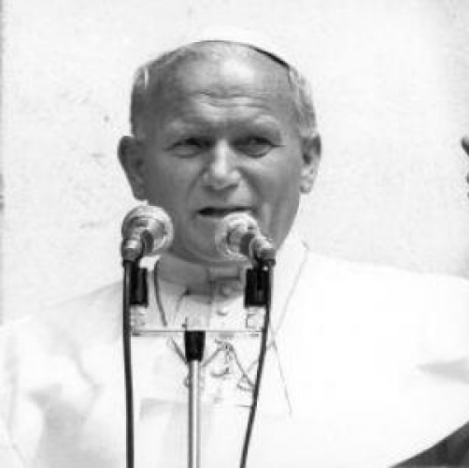
Droga do papiestwa
Stał się znanym poza Polską autorytetem. Był, obok prymasa Polski kardynała Stefana Wyszyńskiego, najważniejszą postacią Episkopatu Polski. Z „prymasem Tysiąclecia” (bo tak go nazywał) ściśle współpracował, okazując szacunek dla jego doświadczenia i mądrości. Jako kardynał odbywał podróże zagraniczne, zapraszany także przez środowiska uniwersyteckie. Wiosną 1976 papież Paweł VI zaprosił go do Watykanu, by w dniach 7–13 marca głosił tam rekolekcje wielkopostne (wydane później w publikacji książkowej).
16 października 1978 na zwołanym po śmierci Jana Pawła I drugim konklawe w ósmym głosowaniu kard. Karol Wojtyła został wybrany na papieża i przybrał imię Jana Pawła II. Według szacunków jego kandydaturę poparło 103 kardynałów na 111 głosujących. Wynik wyboru ogłoszono o godzinie 18:44. Formalna inauguracja pontyfikatu miała miejsce w trakcie mszy św. na placu św. Piotra 22 października 1978. Jan Paweł II był pierwszym papieżem z Polski, jak również pierwszym po 455 latach (od czasu pontyfikatu Hadriana VI) biskupem Rzymu niebędącym Włochem oraz mając 58 lat, został wybrany najmłodszym papieżem od czasu wyboru Piusa IX w 1846, który w chwili wyboru miał 54 lata. Wielokrotnie sam przywoływał słowa wiersza „Słowiański Papież” Juliusza Słowackiego.

Slide 12
Pielgrzymki
Głównym wykładnikiem pontyfikatu Karola Wojtyły były pielgrzymki. Z tego też powodu został on wkrótce potem nazwany: „papież-pielgrzym”. Swoją pierwszą podróż apostolską odbył w styczniu 1979 do Meksyku (gdzie otworzył Konferencję Biskupów Ameryki Łacińskiej) i do kilku państw Ameryki Łacińskiej. Pokreślił tam również, że politycy krajów w większości katolickich, przy okazji sprawowania władzy powinni pamiętać o prawach człowieka, wolności religijnej i godności ludzkiej. Po powrocie do Rzymu w marcu wydał swoją pierwszą encyklikę – Redemptor hominis, w której podkreślił nauki głoszone w krajach odwiedzonych podczas pielgrzymki, a także rozszerzył nauki o sprawiedliwość społeczną.

Slide 13
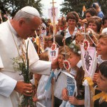
Pierwsza pielgrzymka do Ojczyzny
W czerwcu tego samego roku udał się w pierwszą pielgrzymkę do Polski, gdzie podczas tej wizyty padły słynne później słowa: Wołam, ja, syn polskiej ziemi, a zarazem ja, Jan Paweł II, papież. Wołam z całej głębi tego Tysiąclecia, wołam w przeddzień Święta Zesłania, wołam wraz z wami wszystkimi: Niech zstąpi Duch Twój! Niech zstąpi Duch Twój i odnowi oblicze ziemi. Tej ziemi!, które pochodzą z Biblii. Głoszone przez niego nauki walnie przyczyniły się do późniejszych transformacji ustrojowych w europejskich państwach bloku wschodniego.

Slide 14
Zamachy na Jana Pawła II
13 maja 1981, podczas audiencji generalnej na placu św. Piotra w Rzymie o godzinie 17:19, Jan Paweł II został postrzelony przez tureckiego zamachowca Mehmeta Alego Ağcę. Jak ustalili śledczy, chwilę wcześniej Ali Ağca mierzył w jego głowę, jednak Jan Paweł II schylił się wtedy do małej dziewczynki (Sara Bartoli) i wziął ją na ręce. Zamachowiec opóźnił oddanie strzału prawdopodobnie dlatego, że dziewczynka, którą papież trzymał na rękach, lekko przysłoniła go, co uniemożliwiło zamachowcowi dokładne wycelowanie. Ranny papież osunął się w ramiona stojącego za nim sekretarza, Stanisława Dziwisza. Ochrona przewiozła Jana Pawła II do polikliniki Gemelli, gdzie poddano papieża sześciogodzinnej operacji. Papież wierzył, że swoje ocalenie nie zawdzięczał tylko szczęściu – wyraził to słowami: „Jedna ręka strzelała, a inna kierowała kulę”. Zamach miał miejsce 13 maja, podobnie jak pierwsze objawienie Matki Boskiej w Fátimie w 1917. Jan Paweł II spędził na rehabilitacji w szpitalu 22 dni. Później wielokrotnie cierpiał z powodu różnorodnych dolegliwości, będących następstwem postrzału.
Dokładnie rok później papież udał się do Fatimy, by podziękować Niepokalanemu Sercu Maryi za uratowanie go od śmierci. Został wówczas zaatakowany bagnetem przez Juana Maríę Fernándeza y Krohna, lecz nie odniósł poważnych obrażeń.

Slide 15
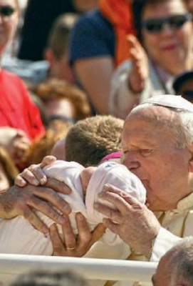
Lata 90.
Lata 90. były kolejną dekadą naznaczoną licznymi pielgrzymkami, choć z powodu operacji stawu biodrowego w 1994, papież musiał nieco ograniczyć swoją działalność misyjną. Jeszcze w 1992 odbył podróż do Afryki, gdzie w senegalskim Domu Niewolników na Gorée modlił się o przebaczenie dla handlarzy czarnoskórej ludności, którzy sprzedawali niewolników do pracy przy zbiorach kawy i bawełny. W latach 1995–1996 odbył też pielgrzymki do państw Ameryki Środkowej i Centralnej, a także na Filipiny – największego katolickiego państwa Azji.
Początek dekady to także starania papieża o pokój na świecie – zwłaszcza w ogarniętych wojnami domowymi państwach afrykańskich oraz na Bałkanach. Niektóre papieskie działania pozostawały jednak bez odpowiedzi, jak choćby apele o zaprzestanie wojen w Zatoce Perskiej oraz o zniesienie embarga nałożonego na Kubę. Prawdopodobnie dzięki takiemu stanowisku, kiedy w 1998 wizytował ten kraj został ciepło przyjęty przez komunistycznego prezydenta Fidela Castro, co doprowadziło do większej akceptacji kubańskiego Kościoła katolickiego przez władze.

Slide 16
Jubileusz roku 2000
Od początku pontyfikatu planem papieża było wprowadzić Kościół w nowe tysiąclecie. Z okazji roku milenijnego postanowił uczcić to wprowadzając obchody Roku Jubileuszowego. Obchody poprzedziły jedne z ważniejszych wydarzeń pontyfikatu pod względem dialogu z innymi religiami. W marcu 2000 papież odbył pielgrzymkę do Ziemi Świętej i spotkał się w Jerozolimie z premierem Izraela Ehudem Barakiem. W trakcie pielgrzymki papież odwiedził m.in. instytut Jad Waszem, poświęcony ofiarom Holocaustu, a także modlił się przy Ścianie Płaczu.

Slide 17
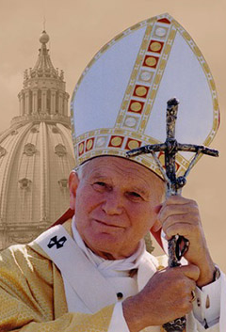
Lata 2000-2005
W ostatnich latach pontyfikatu Jan Paweł II musiał ograniczyć swoją aktywność ze względu na stan zdrowia. Postępująca choroba Parkinsona oraz przebyte w latach 90. operacje znacznie nadszarpnęły zdrowie papieża i zmusiły do mniejszej ilości pielgrzymek, jednak pomimo tego nie rozważał możliwości rezygnacji. Od 2003 jego stan nie pozwolił mu już poruszać się w pozycji stojącej, więc pokazywał się publicznie wyłącznie siedząc^{[41]}.
Od 14 marca 2004 pontyfikat Jana Pawła II jest uznawany za najdłuższy, po pontyfikacie św. Piotra i bł. Piusa IX. Był papieżem przez 26 i pół roku (9666 dni). Długość jego pontyfikatu podkreśla także kontrast z papiestwem jego poprzednika Jana Pawła I, który papieżem był jedynie 33 dni. Osobistym sekretarzem Jana Pawła II przez cały pontyfikat był Stanisław Dziwisz (od 2006 kardynał). Jego drugim osobistym sekretarzem był natomiast Mieczysław Mokrzyckii.

Slide 18
Wszystkie pielgrzymki
Charakterystycznym elementem pontyfikatu Jana Pawła II były podróże zagraniczne. Odbył ich 104, odwiedzając wszystkie zamieszkane kontynenty. W wielu miejscach, które odwiedził, nigdy przedtem nie postawił stopy żaden papież. Był m.in. pierwszym papieżem, który odwiedził Wielką Brytanię (od 1534 Kościół Anglii nie uznaje władzy zwierzchniej Stolicy Apostolskiej), jest też pierwszym w historii papieżem, który odwiedził Biały Dom oraz jest też pierwszym papieżem, który odwiedził Sejm RP. Mimo wielu zabiegów nie udało mu się jednak odbyć pielgrzymki do Rosji, prawdopodobnie ze względu na niechęć ze strony patriarchatu moskiewskiego, który zarzuca Watykanowi prozelityzm.

Slide 19
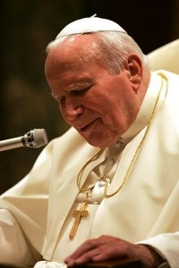
Ostatnie lata
Jan Paweł II od 1992 cierpiał na postępującą chorobę Parkinsona. Mimo licznych spekulacji i sugestii ustąpienia z funkcji, które nasilały się w mediach zwłaszcza podczas kolejnych pobytów papieża w szpitalu, pełnił ją aż do śmierci. W lipcu 1992 przeszedł operację w celu usunięcia guza nowotworowego na jelicie grubym. Jego długoletnie zmagania z chorobą i ze starością były osobistym przykładem głoszonych na ten temat poglądów, w których podkreślał godność ludzkiego cierpienia i odnosił je do męki Chrystusa. 13 maja 1992 papież, w 11. rocznicę zamachu, ustanowił Światowy Dzień Chorego.
Nagłe pogorszenie stanu zdrowia papieża rozpoczęło się 1 lutego 2005. Przez ostatnie dwa miesiące życia Jan Paweł II wiele dni spędził w szpitalu i nie udzielał się publicznie. Przeszedł grypę oraz zabieg tracheotomii, wykonany z powodu niewydolności oddechowej.

Slide 20
Śmierć
Uszanowano wolę papieża, który chciał pozostać w domu. Podczas mszy przy jego łożu, którą Jan Paweł II koncelebrował z przymkniętymi oczyma, kardynał Marian Jaworski udzielił mu sakramentu namaszczenia. 2 kwietnia, w dniu śmierci, o godzinie 7:30 rano, papież zaczął tracić przytomność, a późnym porankiem przyjął jeszcze watykańskiego sekretarza stanu kardynała Angela Sodano. Później tego samego dnia doszło do gwałtownego wzrostu temperatury. Około godziny 15:30 bardzo słabym głosem papież powiedział: Pozwólcie mi iść do domu Ojca. O godzinie 19 wszedł w stan śpiączki, a monitor wykazał postępujący zanik funkcji życiowych. Osobisty lekarz papieski Renato Buzzonetti stwierdził śmierć papieża Jana Pawła II o godzinie 21:37 czasu miejscowego, a elektrokardiograf wyłączono po 20 minutach od tej chwili. Zmarł po zakończeniu Apelu Jasnogórskiego, w pierwszą sobotę miesiąca i wigilię Święta Miłosierdzia Bożego, w 9666. dniu swojego pontyfikatu. Informację o śmierci papieża podał na placu świętego Piotra dotychczasowy abp Leonardo Sandri, mówiąc: Najdrożsi bracia i siostry, o godz 21.37 nasz ukochany Ojciec Święty powrócił do Domu Ojca. Módlmy się za niego. W ciągu ostatnich dwóch dni życia nieustannie towarzyszyli mu wierni z całego świata, śledząc na bieżąco wiadomości dochodzące z Watykanu oraz trwając na modlitwie w jego intencji.

Slide 21
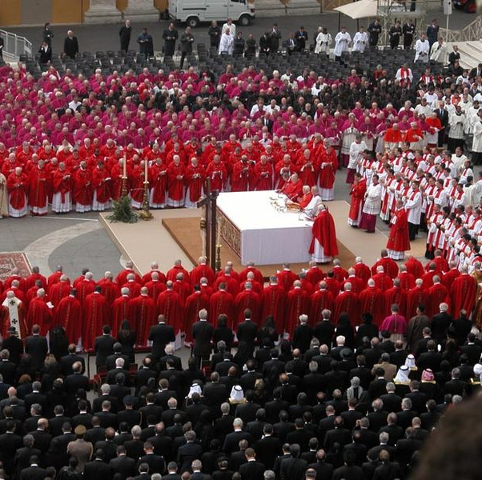
Pogrzeb Jana Pawła II
Pogrzeb Jana Pawła II odbył się w piątek 8 kwietnia 2005. Trumnę z prostych desek z drewna cyprysowego (symbolu nieśmiertelności) ustawiono wprost na rozłożonym na bruku placu św. Piotra dywanie. Mszy świętej koncelebrowanej przez kilka tysięcy kardynałów, arcybiskupów, biskupów i patriarchów katolickich Kościołów wschodnich przewodniczył dziekan kolegium, kardynał Joseph Ratzinger (który 11 dni później został następcą zmarłego papieża). Uczestniczyło w niej na placu św. Piotra ok. 300 tysięcy wiernych oraz 200 prezydentów i premierów, a także przedstawiciele różnych religii światowych, w tym duchowni islamscy i żydowscy. Wielu zgromadzonych na uroczystości ludzi miało ze sobą transparenty z włoskim napisem santo subito („święty natychmiast”). W całym Rzymie przed ekranami rozstawionymi w wielu miejscach miasta zgromadziło się 5 mln ludzi, w tym ok. 1,5 mln Polaków.

Slide 22
Beatyfikacja
1 maja 2011, w Święto Miłosierdzia Bożego, podczas uroczystej mszy świętej na placu św. Piotra w Rzymie, papież Benedykt XVI, na prośbę wikariusza generalnego kard. Augostino Valliniego, dokonał beatyfikacji polskiego papieża. Sam następca Jana Pawła II uczynił wyjątek, osobiście celebrując beatyfikację swojego poprzednika – jako zwyczajną praktykę przyjął, że beatyfikacjom przewodniczył jego delegat, a on sam dokonywał jedynie kanonizacji. W uroczystości uczestniczyło w nim wiele zagranicznych delegacji. Liczba wiernych uczestniczących w nabożeństwie była szacowana przez włoską policję na milion osób, w tym kilkadziesiąt tysięcy Polaków.

Slide 23
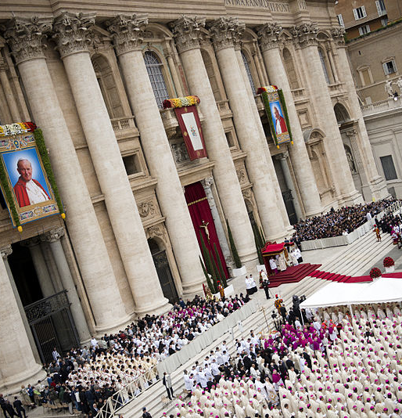
Kanonizacja
27 kwietnia 2014, w Niedzielę Miłosierdzia Bożego, podczas uroczystej mszy św. na placu świętego Piotra, pod przewodnictwem papieża Franciszka, przy koncelebrze emerytowanego papieża Benedykta XVI, bł. Jan Paweł II i bł. Jan XXIII zostali ogłoszeni świętymi i włączeni w poczet świętych Kościoła katolickiego. W uroczystości uczestniczyło wiele zagranicznych delegacji, w tym także z Polski. Podczas tej uroczystości papież Franciszek ogłosił św. Jana Pawła II patronem rodzin. Była to pierwsza podwójna kanonizacja papieży w XXI wieku i zarazem pierwsza kanonizacja głowy Kościoła od czasu kanonizacji Piusa X w 1954, jak również była to pierwsza taka uroczystość na Placu Świętego Piotra, gdzie koncelebrował urzędujący i emerytowany papież.

Slide 24
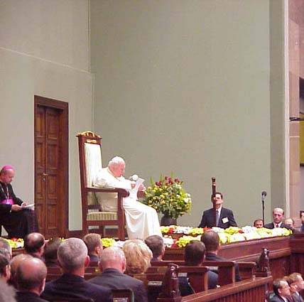
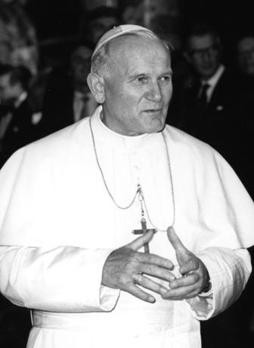
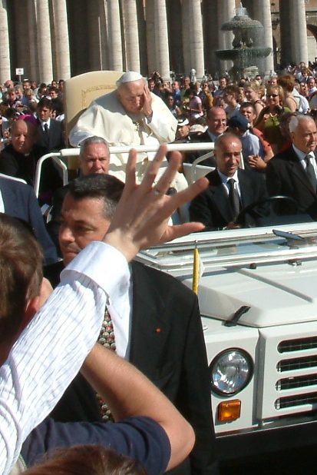
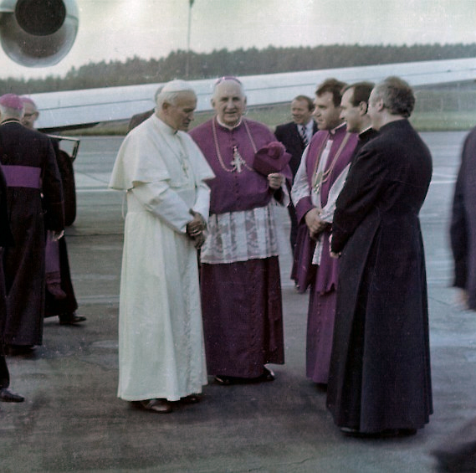
NIGDY O TOBIE NIE ZAPOMNIMY!

